Slide 1
KIẾN TRÚC MÁY TÍNH (2 tín chỉ)
Lý thuyết: 30 tiết, thực hành: 0 tiết
Hình thức đánh giá: 40% ĐTX + 60% Điểm thi
Điểm thường xuyên: 4 bài kiểm tra
Thi: tự luận (60 phút)
Thông tin giảng viên:
Nguyễn Văn Đông
Di động: 0918889592
Email: nvdong@agu.edu.vn

Slide 2
Chương 1: Đại cương
Phân loại máy tính:
Máy tính cá nhân (Personal computer - PC): đây là loại được sử dụng phổ biến nhất.
Máy chủ (Server): đây là loại máy tính hiện đại bao gồm các loại máy tính lớn (mainframes, minicomputers và supercomputers) và chỉ được truy cập thông qua mạng
Máy tính nhúng (Embedded computer): được ứng dụng rộng lớn nhất trong hầu hết các lĩnh vực.

Slide 3
Hiệu suất
Các khái niệm liên quan:
Thời gian đáp ứng (response time) hay thời gian thực thi (execution time), là thời gian từ khi bắt đầu đến khi kết thúc chương trình. Thời gian này bao gồm: thời gian truy cập đĩa, thời gian truy cập bộ nhớ, thời gian thực thi CPU,…
Throughput: là tổng số các chương trình thực thi xong trong một đơn vị thời gian.

Slide 4
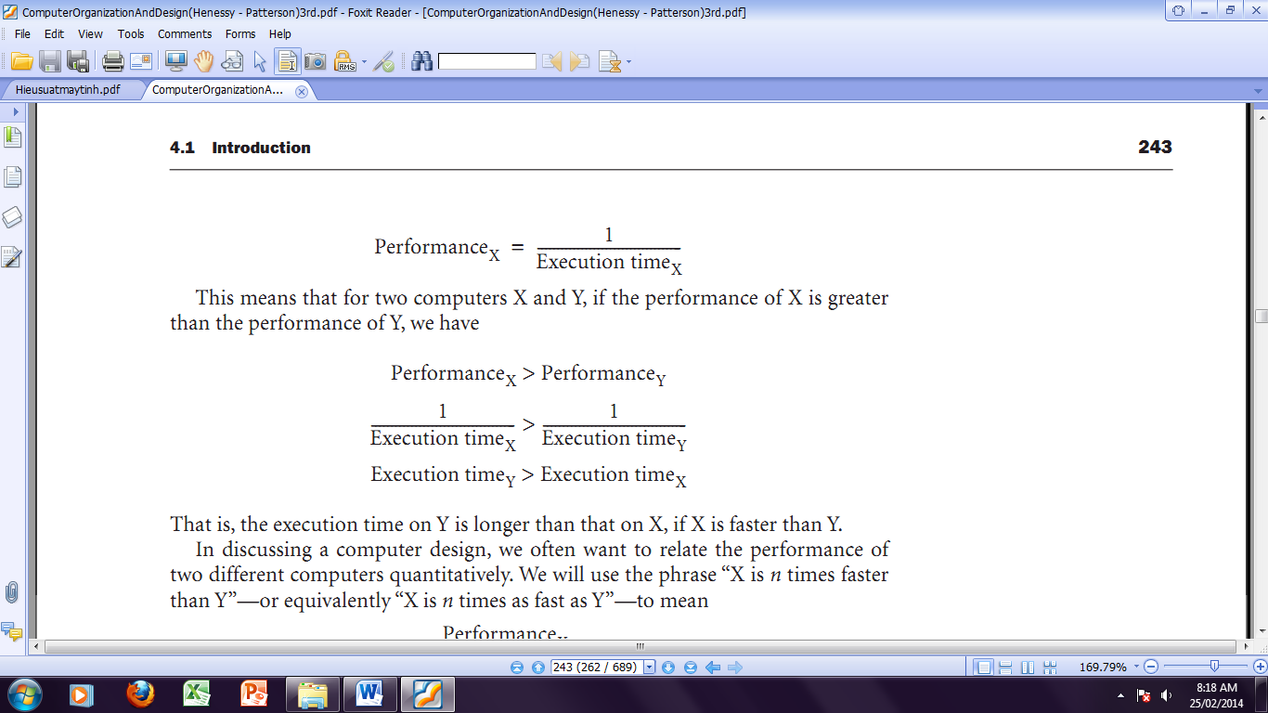
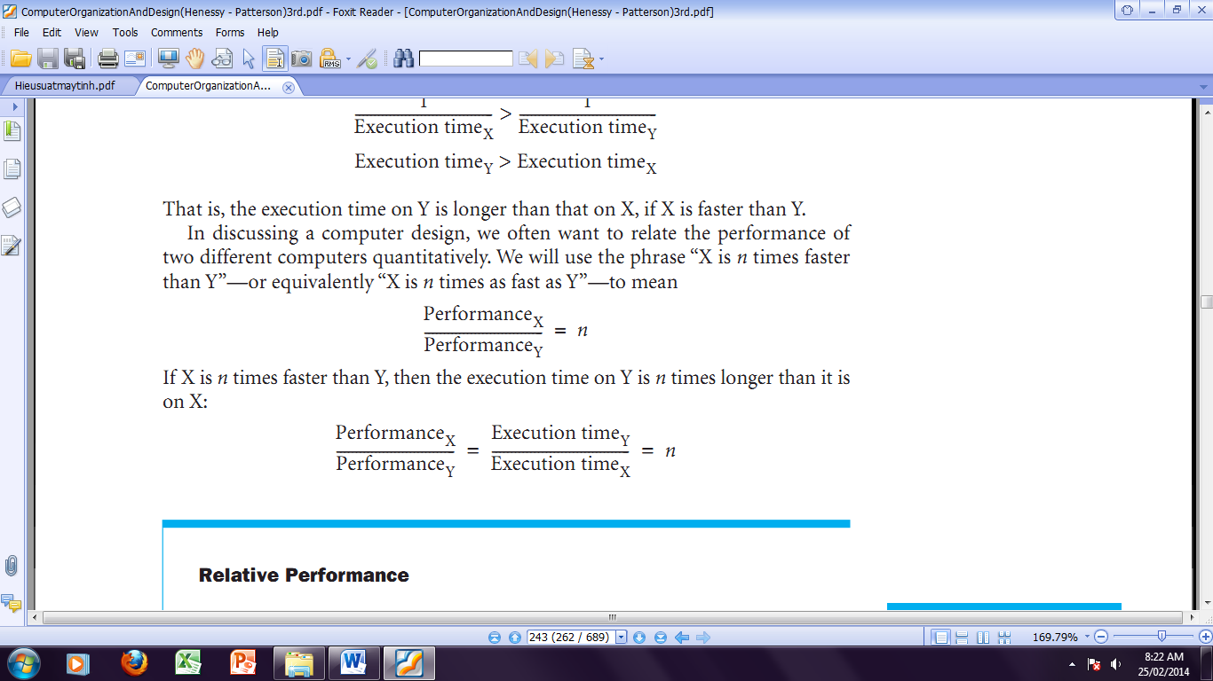
Hiệu suất (tt)
Chúng ta đánh giá hiệu suất thông qua thời gian thực thi. Cực đại hóa hiệu suất đồng nghĩa với tối thiểu hóa thời gian thực thi. Quan hệ giữa hiệu suất và thời gian thực thi ở máy tính X sẽ là:
Ta nói máy tính X có hiệu suất cao hơn máy tính Y n lần đồng nghĩa với máy tính X nhanh hơn máy tính Y n lần.

Slide 5
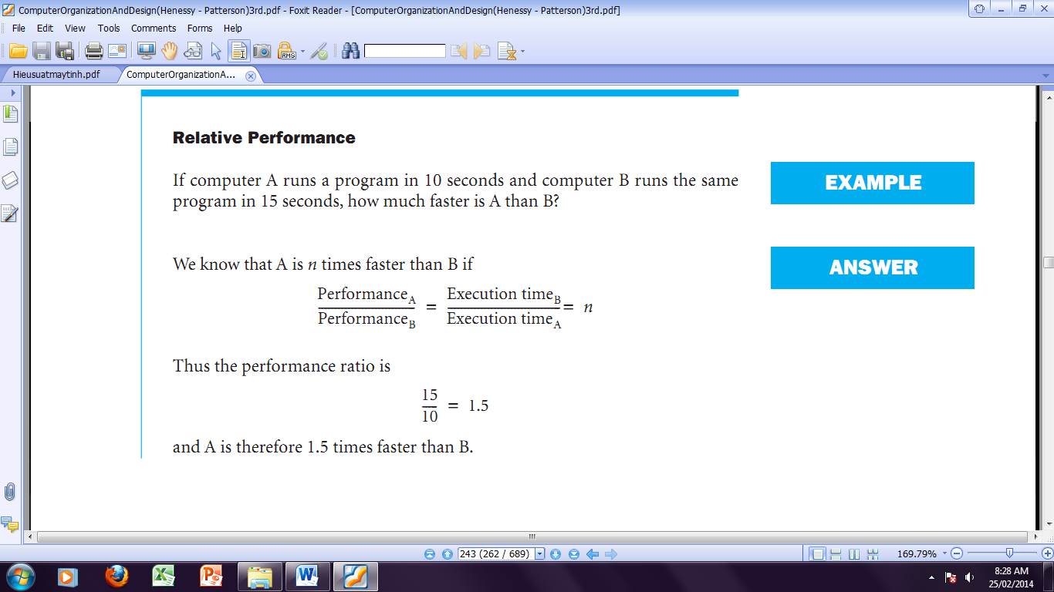
Hiệu suất (tt)
Thí dụ: nếu máy tính A thực thi chương trình mất 10s và máy tính B thực thi cùng chương trình mất 15s, A nhanh hơn B bao nhiêu lần?
Ta biết rằng A nhanh hơn B n lần nếu:
Do đó: Vậy máy tính A nhanh hơn máy tính B 1.5 lần.

Slide 6
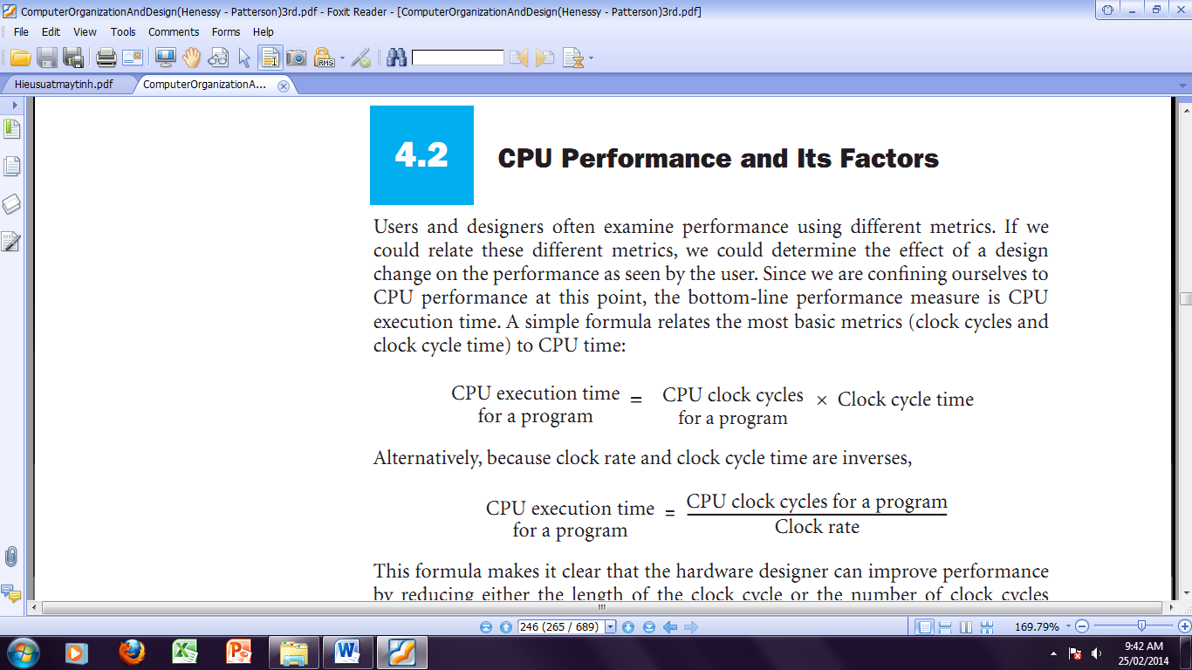
Đo đạc hiệu suất
Có thể đo đạc hiệu suất qua thời gian thực thi của CPU (CPU execution time) hay còn gọi là thời gian CPU (CPU time) theo xung đồng hồ như sau:
hay
Với tần số xung nhịp (clock rate) là đại lượng nghịch đảo của chu kỳ xung nhịp (clock cycle).

Slide 7
Đo đạc hiệu suất (tt)
Thí dụ: thời gian thực thi chương trình trên máy tính A, tần số 4 GHz, là 10s. Chúng ta muốn thiết kế máy tính B có thể thực thi chương trình trên trong 6s. Để đạt được điều này, cần phải tăng tần số clock của máy B và vì vậy số chu kỳ clock thực thi chương trình bị tăng lên 1,2 lần. Hãy xác định tần số clock của máy B?

Slide 8
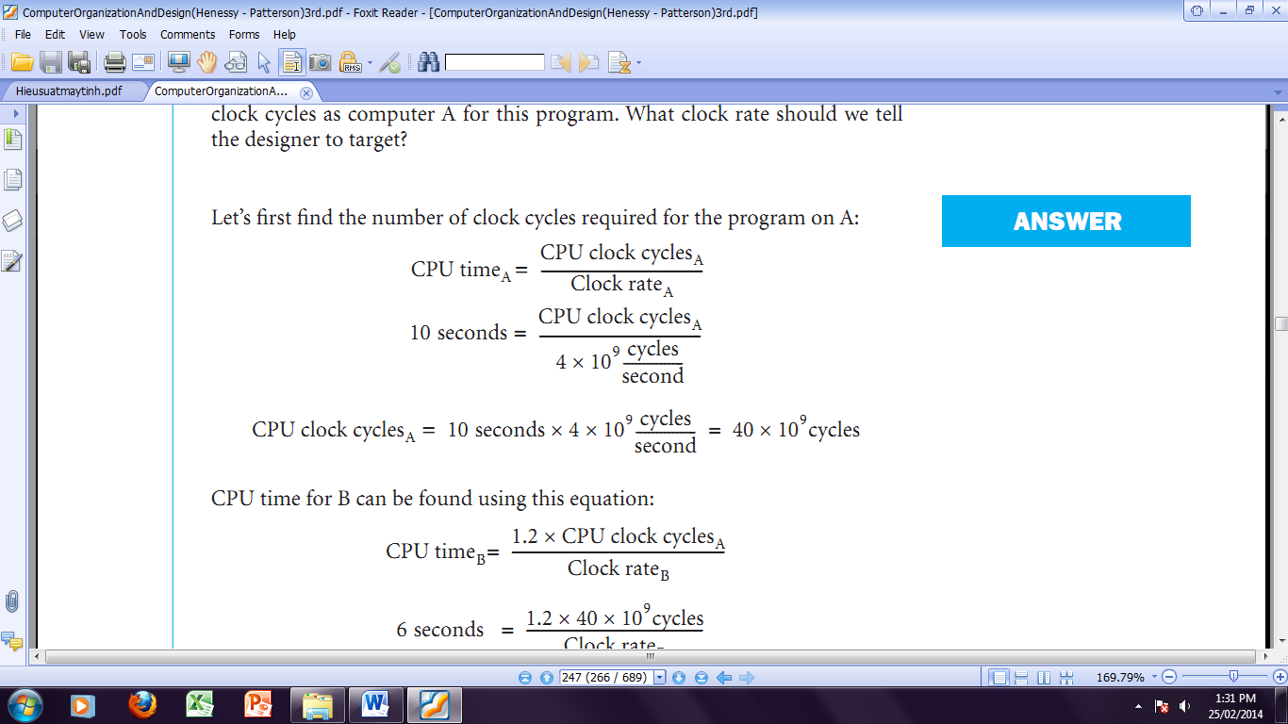
Đo đạc hiệu suất (tt)
Đầu tiên, tính số chu kỳ clock cần để thực hiện chương trình trên máy A, ta có:

Slide 9
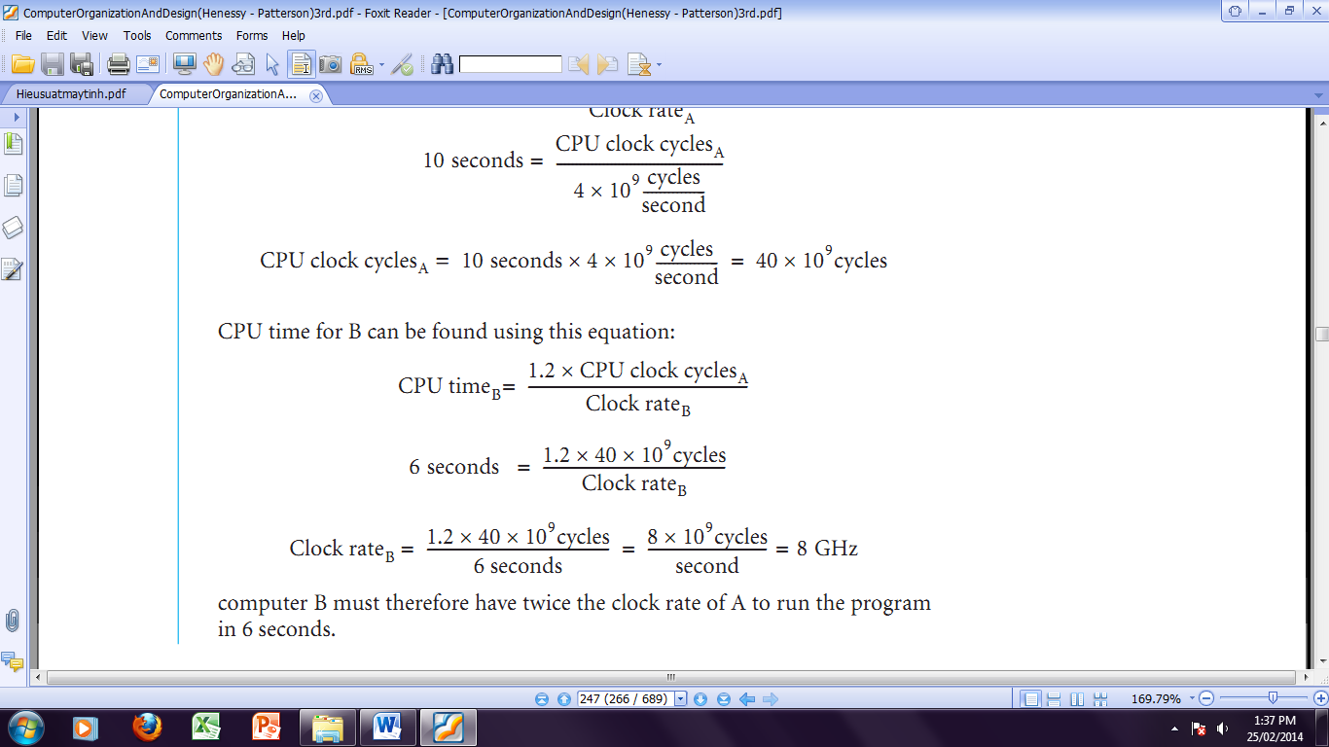
Đo đạc hiệu suất (tt)
Thời gian thực thi trên máy B được tính như sau:
Do đó, cần tăng gấp đôi tần số clock của máy B so với máy A để chương trình thực thi trong 6s.

Slide 10
Đo đạc hiệu suất (tt)
Ngoài ra, ta có thể tính thời gian thực thi chương trình dựa vào chỉ số CPI (clock cycle per instruction): số chu kỳ clock trung bình cần thiết để thực thi một câu lệnh. Khi đó số chu kỳ clock có thể được tính:
CPU clock cycles = (instructions for a program) × CPI

Slide 11
Đo đạc hiệu suất (tt)
Thí dụ: xét 2 máy tính A và B có cùng kiến trúc tập lệnh. Máy A có chu kỳ clock là 250 ps và đạt được CPI là 2,0 khi chạy chương trình P. Máy B có chu kỳ clock là 500 ps và đạt được CPI bằng 1,2 khi chạy chương trình P. Máy nào thực thi chương trình P nhanh hơn và nhanh hơn bao nhiêu lần ?

Slide 12
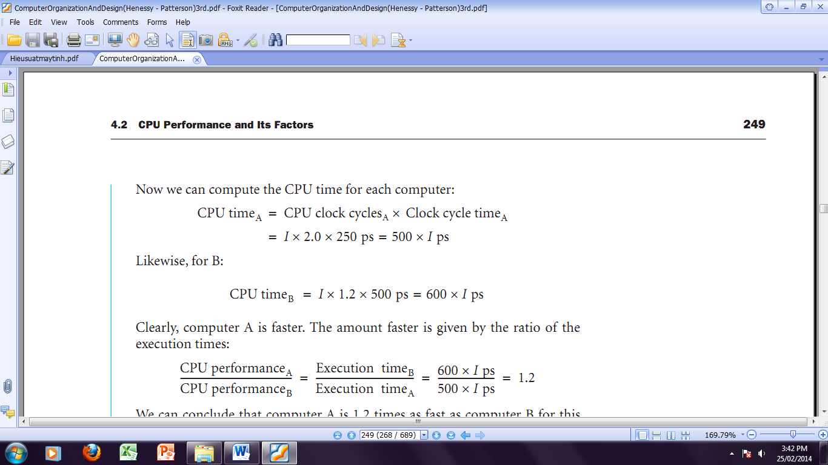
Đo đạc hiệu suất (tt)
Do 2 máy có cùng kiến trúc tập lệnh nên số lệnh thực thi của chương trình P trên 2 máy này bằng nhau. Giả sử gọi số lệnh này là I. Ta có:
CPU clock cycles_{A} = I × 2.0
CPU clock cycles_{B} = I × 1.2
Do đó, thời gian thực thi trên mỗi máy:
CPU time_{A} = CPU clock cycles_{A} × clock cycle time_{A}
= I × 2.0 × 250 ps = 500 × I ps
CPU time_{B} = I × 1.2 × 500 ps = 600 × I ps
Như vậy, máy tính A nhanh hơn là:

Slide 13
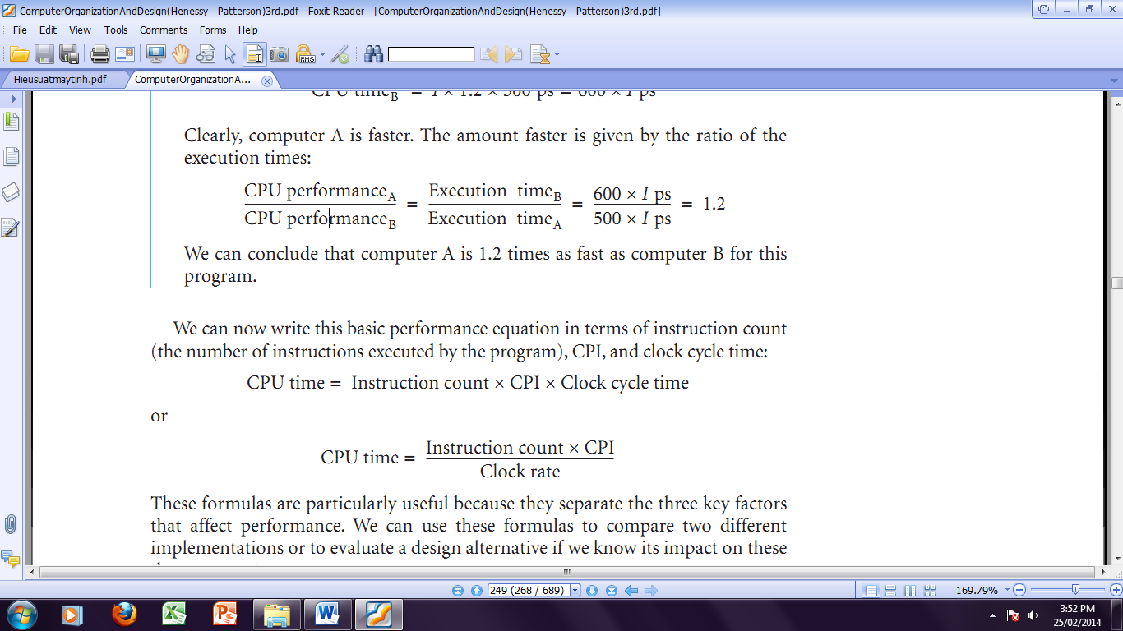
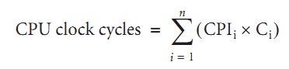
Đo đạc hiệu suất (tt)
Dựa trên chỉ số CPI, ta có công thức tính thời gian thực thi:
CPU time = instruction count × CPI × clock cycle time
hay
Trong trường hợp tập lệnh được phân chia thành nhiều nhóm lệnh, khi đó hiệu suất có thể tính toán theo nhóm lệnh như sau:

Slide 14
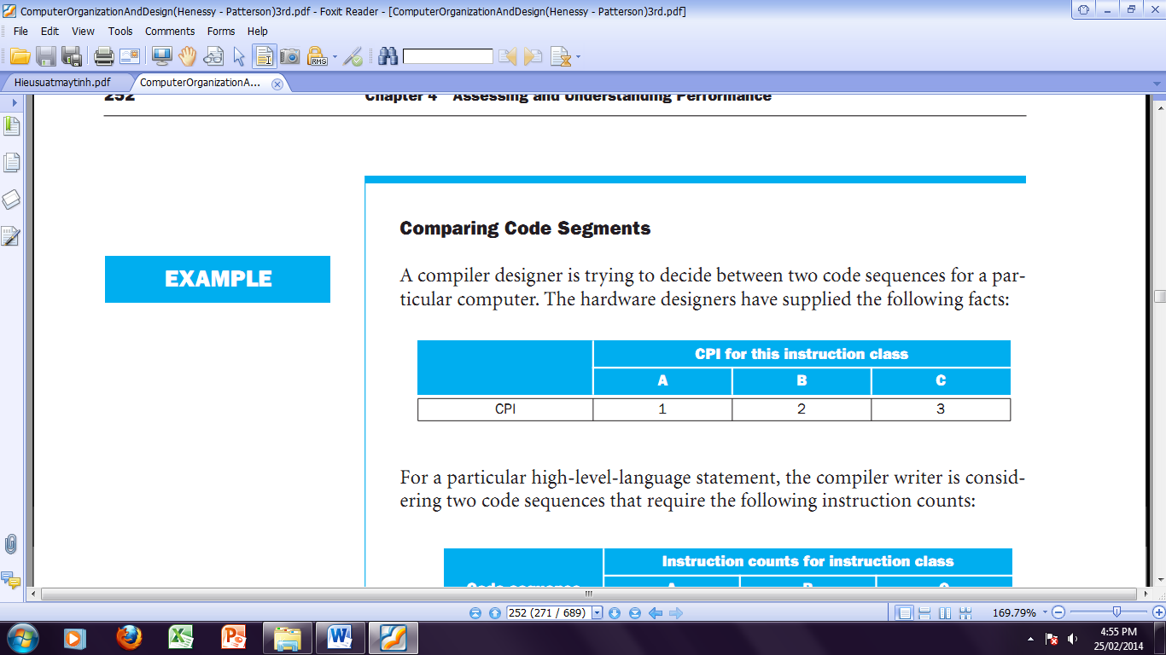
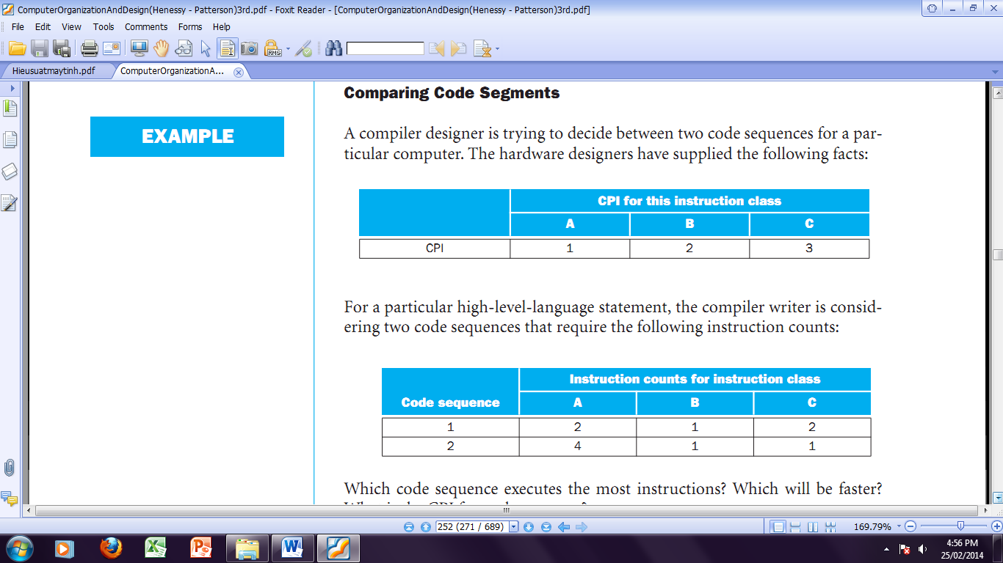
Đo đạc hiệu suất (tt)
Thí dụ: xét 1 máy tính có đặc điểm tập lệnh như sau:
Khi biên dịch cùng 1 chương trình nguồn bằng 2 compiler khác nhau, ta được 2 đoạn mã lệnh như sau:
Đoạn mã nào thực hiện nhiều câu lệnh hơn ? chạy nhanh hơn ? Tính CPI cho từng đoạn mã lệnh ?

Slide 15
Đo đạc hiệu suất (tt)
Đoạn mã 1 thực hiện: 2 + 1 + 2 = 5 lệnh, trong khi đoạn mã 2 thực hiện là: 4 + 1 + 1 = 6 lệnh. Như vậy, đoạn mã 2 thực hiện nhiều lệnh hơn.
Để tính số chu kỳ clock cho mỗi đoạn mã dựa vào công thức:

Slide 16
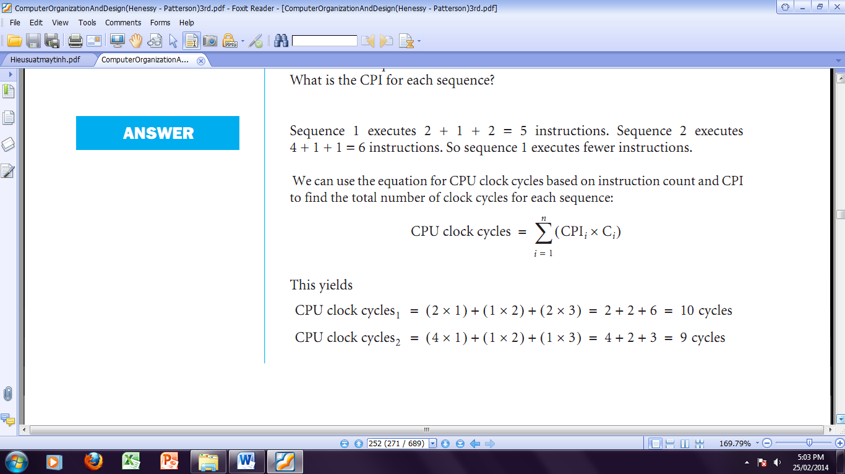
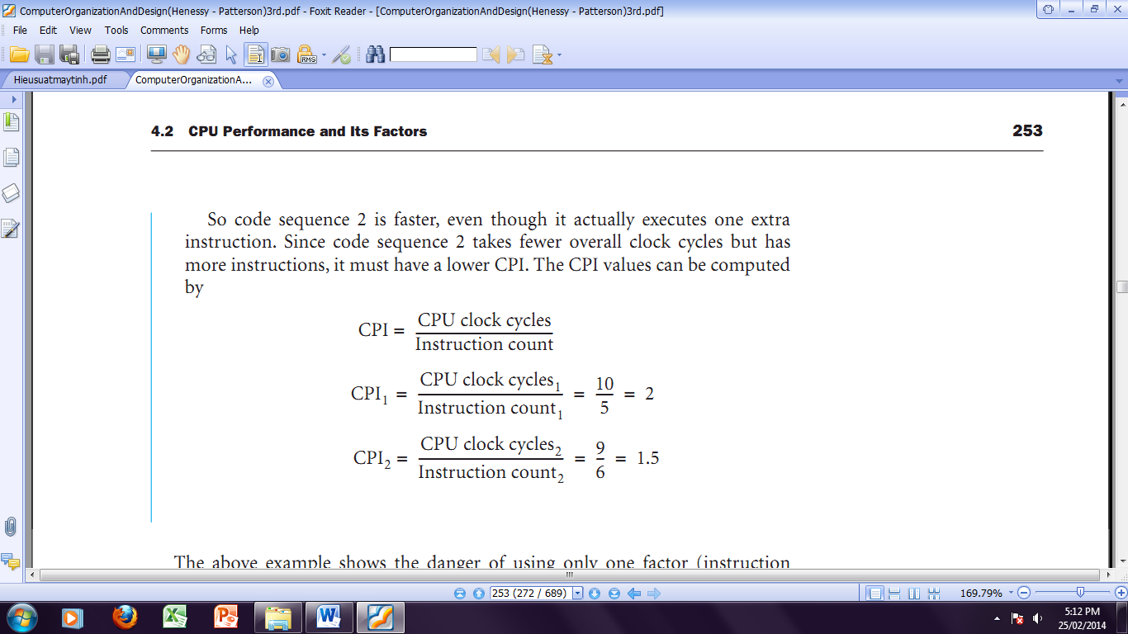
Đo đạc hiệu suất (tt)
Do đó:
Vì thế đoạn mã 2 thực hiện nhanh hơn. CPI của mỗi đoạn được tính như sau:

Slide 17
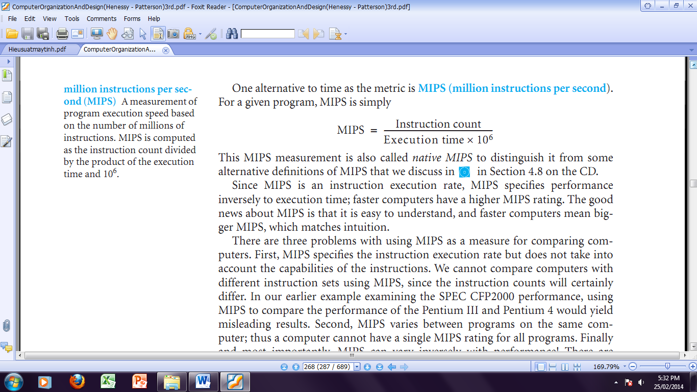
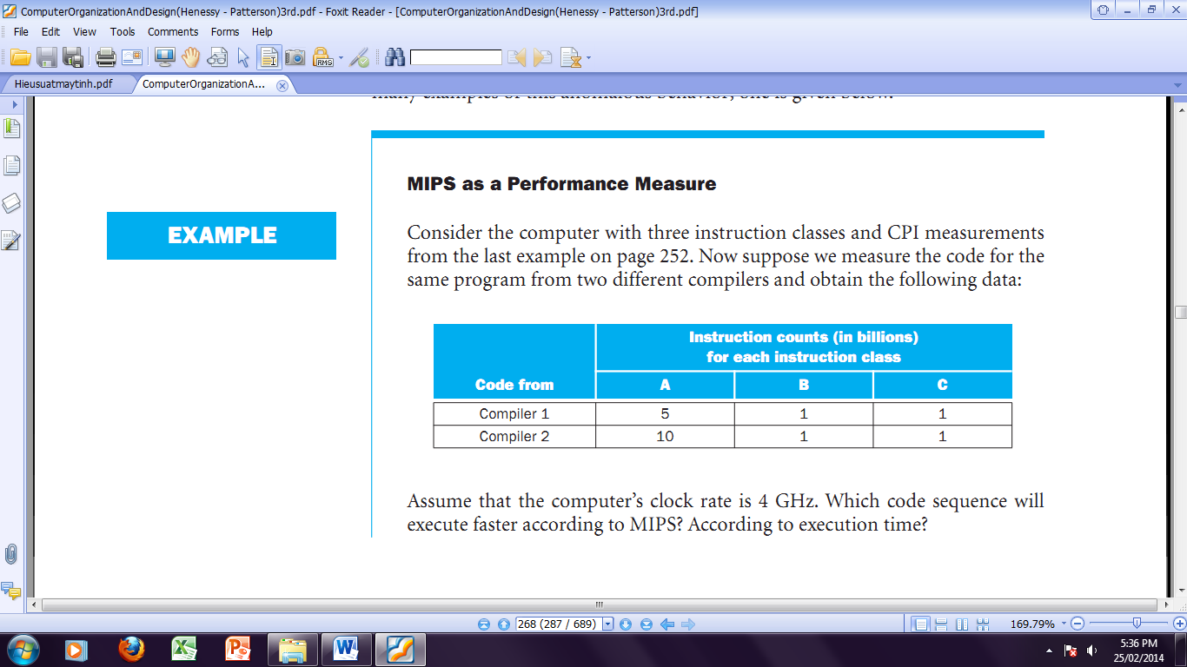
Đo đạc hiệu suất (tt)
Một chỉ số khác cũng được dùng để đánh giá hiệu suất, đó là MIPS (million instructions per second) được xác định như sau:
Thí dụ: cũng với thí dụ vừa rồi, xét bảng số liệu sau:
giả sử máy trên có tần số clock là 4 GHz. Cho biết compiler nào thực thi nhanh hơn nếu tính theo thời gian thực thi? nếu tính theo MIPS?

Slide 18
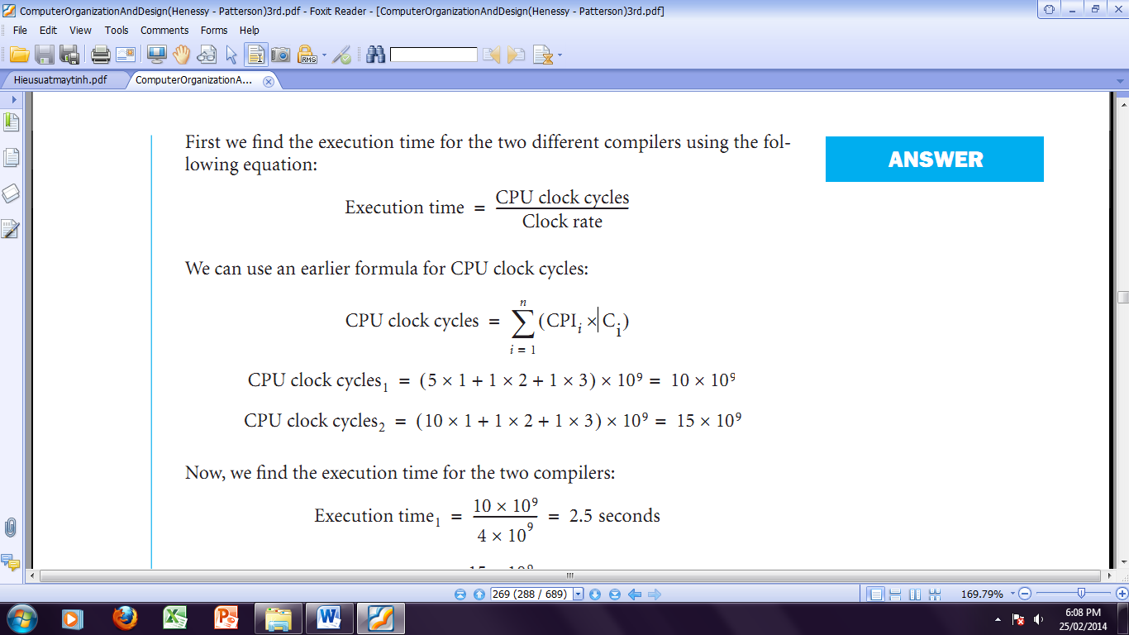

Đo đạc hiệu suất (tt)
Đầu tiên, tính thời gian thực thi đối với mỗi compiler theo công thức sau:
với:

Slide 19
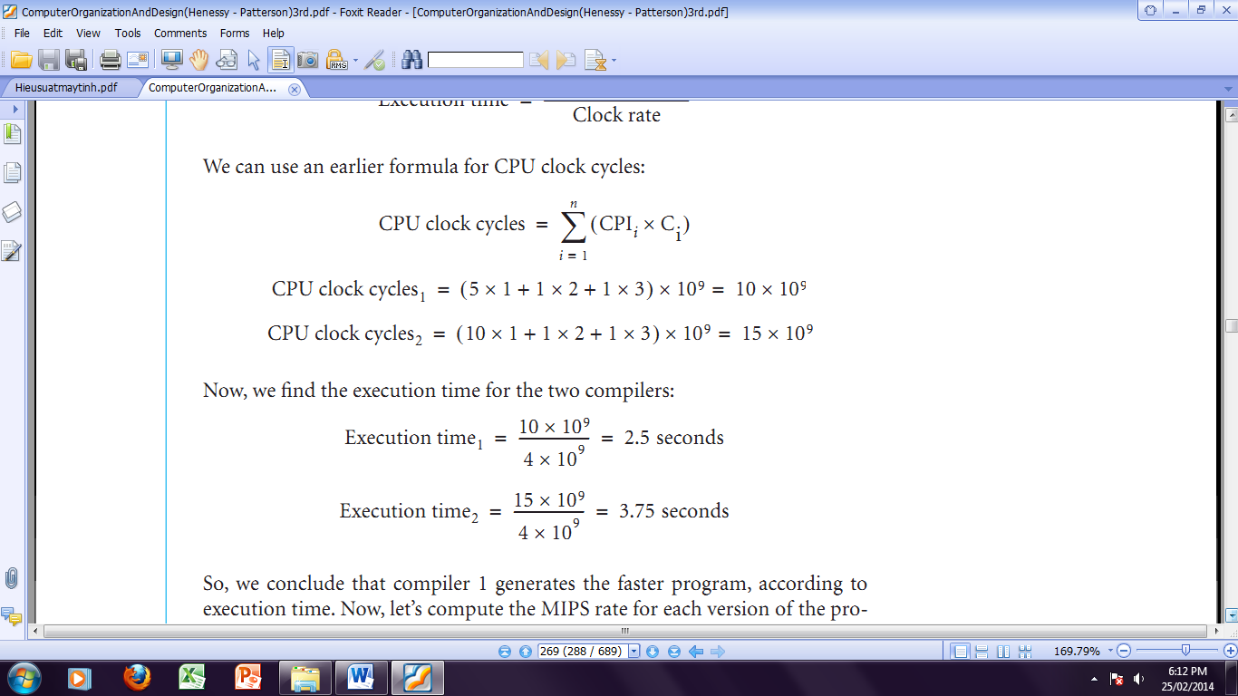
Đo đạc hiệu suất (tt)
Vì vậy thời gian thực thi của từng compiler là:
Dựa vào thời gian thực thi thì ta thấy compiler 1 tạo ra chương trình thực thi nhanh hơn compiler 2.

Slide 20
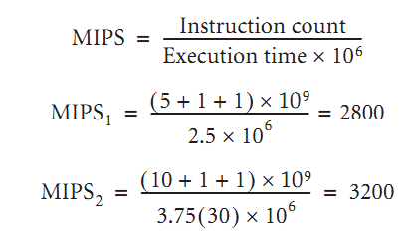
Đo đạc hiệu suất (tt)
Bây giờ ta tính theo MIPS dùng công thức:
Do compiler 1 có chỉ số MIPS thấp hơn compiler 2 nên nó chạy nhanh hơn.

Slide 21
Biểu diễn số nguyên
Biểu diễn số nguyên không dấu
Số bit Khoảng giá trị
n bit 0…2^{n} - 1
8 bit 0…255
16 bit 0.. 65535

Slide 22
Biểu diễn số nguyên có dấu
Biểu diễn bằng dấu và trị tuyệt đối: Để biểu diễn số nguyên có dấu n-bit có dạng a_{n-1}a_{n-2}…a₁a₀ thì sử dụng bit trái nhất (a_{n-1}) làm bit dấu. Bit dấu bằng 0 thể hiện số dương và bằng 1 thể hiện số âm
Biểu diễn số +18 và −18 như sau:
+18 = 00010010
−18 = 10010010

Slide 23
Biểu diễn số nguyên có dấu (tt)
Biểu diễn bằng bù 2:
Giả sử biểu diễn số nguyên A bằng n-bit (a_{n-1}a_{n-2}…a₁a₀), nếu A >= 0 thì bit a_{n-1} bằng 0, các bit còn lại sẽ thể hiện độ lớn của số A.
Trong trường hợp A < 0, để biểu diễn bằng bù 2 trước tiên lấy bù 1 (đảo ngược các bit) của giá trị A. Sau đó lấy kết quả bù 1 vừa tìm được cộng với 1 sẽ được số bù 2.

Slide 24
Biểu diễn số nguyên có dấu (tt)
Biểu diễn bằng bù 2:
Ví dụ: dùng 8 bit để biểu diễn −20 bằng phương pháp bù 2. 20 = 00010100 lấy bù 1 = 11101011 + 1
11101100 (bù 2)

Slide 25
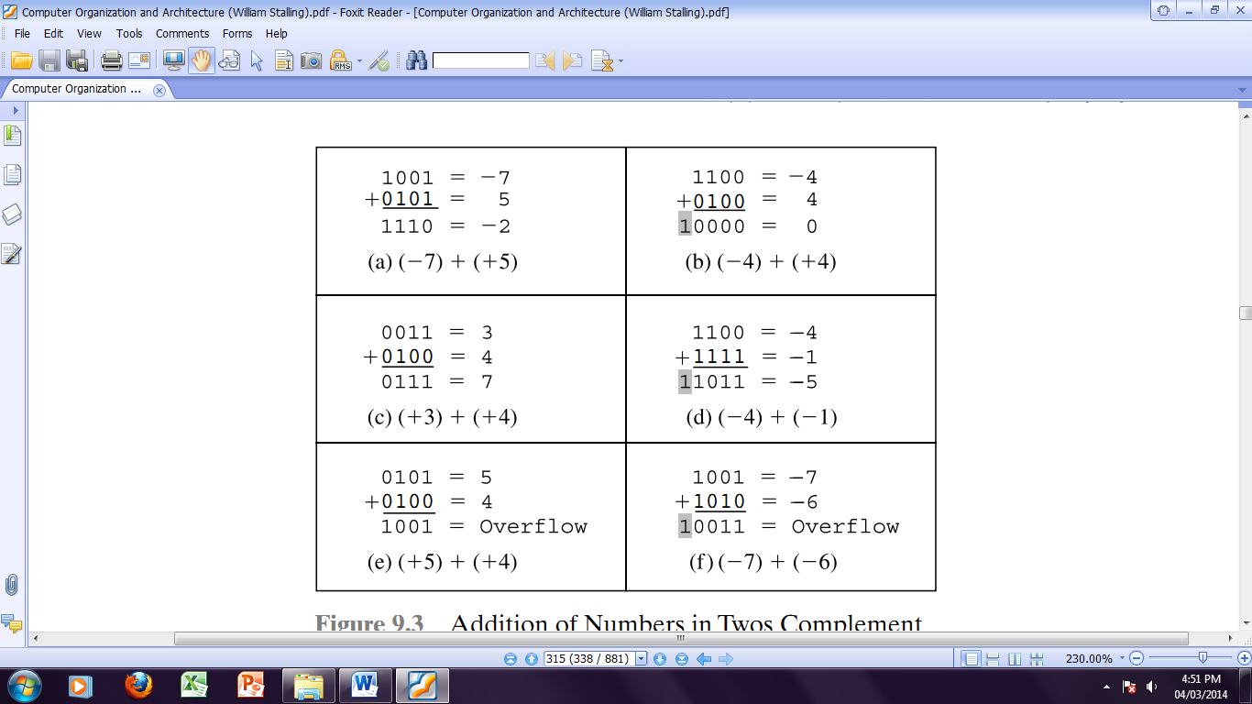
Các phép tính trên số nguyên
Phép cộng

Slide 26
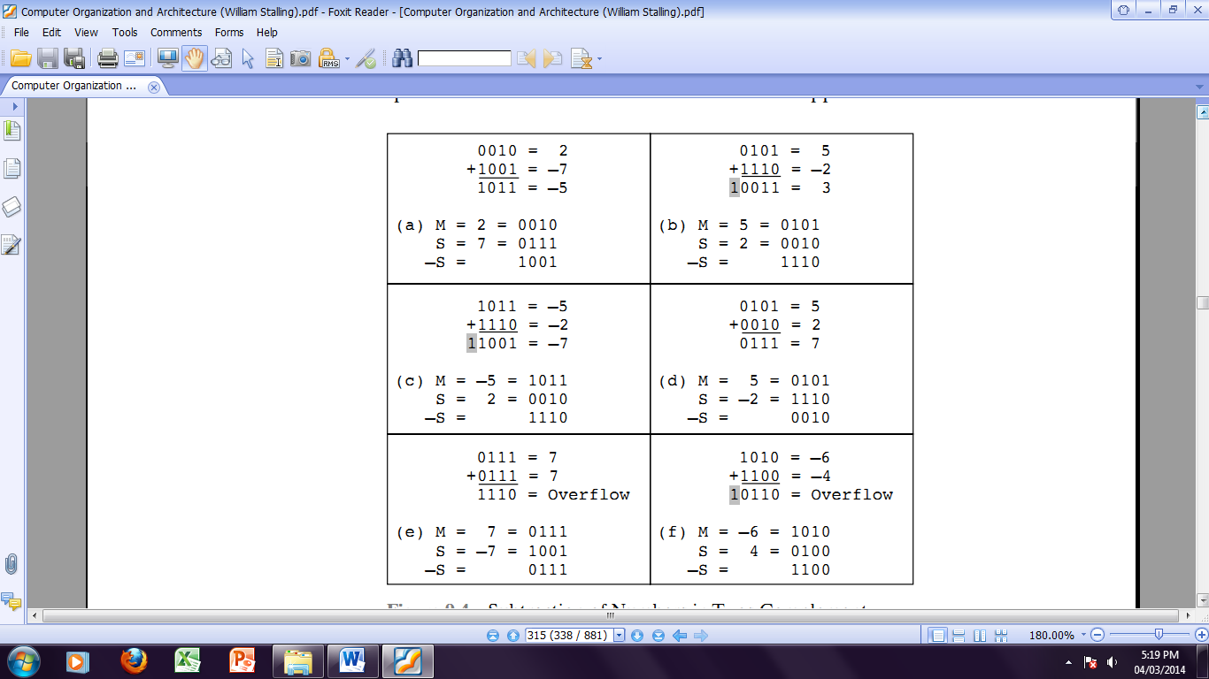
Các phép tính trên số nguyên (tt)
Phép trừ: Để thực hiện phép tính A – B chỉ cần lấy bù 2 của B, sau đó cộng kết quả với A.

Slide 27
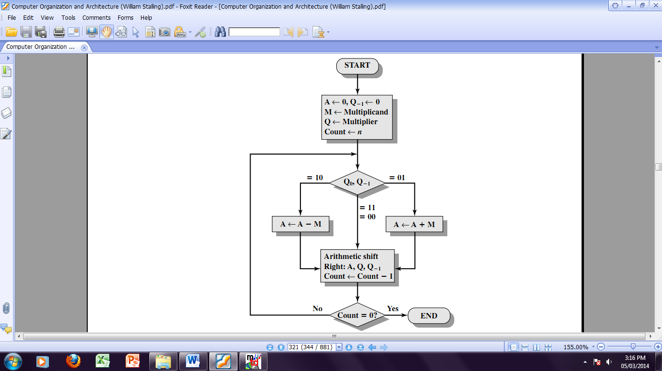
Các phép tính trên số nguyên (tt)
Phép nhân: Để nhân hai số nguyên có dấu được biểu diễn bằng bù 2 ta sử dụng giải thuật Booth. Kết quả của phép nhân nằm trong thanh ghi A và Q.

Slide 28
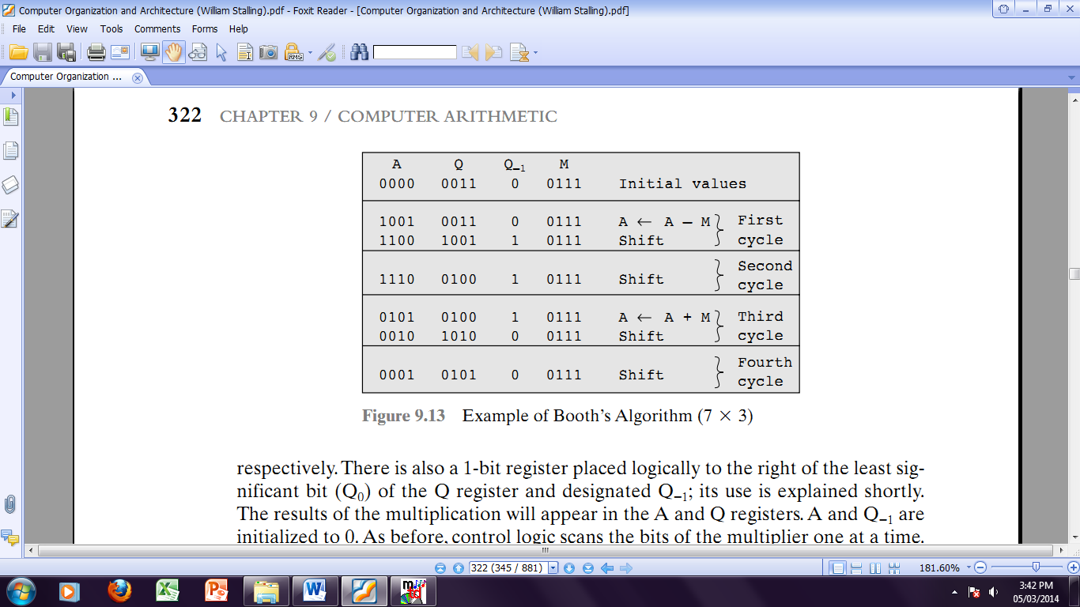
Các phép tính trên số nguyên (tt)
Phép nhân: Ví dụ phép nhân 7 × 3 bằng giải thuật Booth như sau:

Slide 29
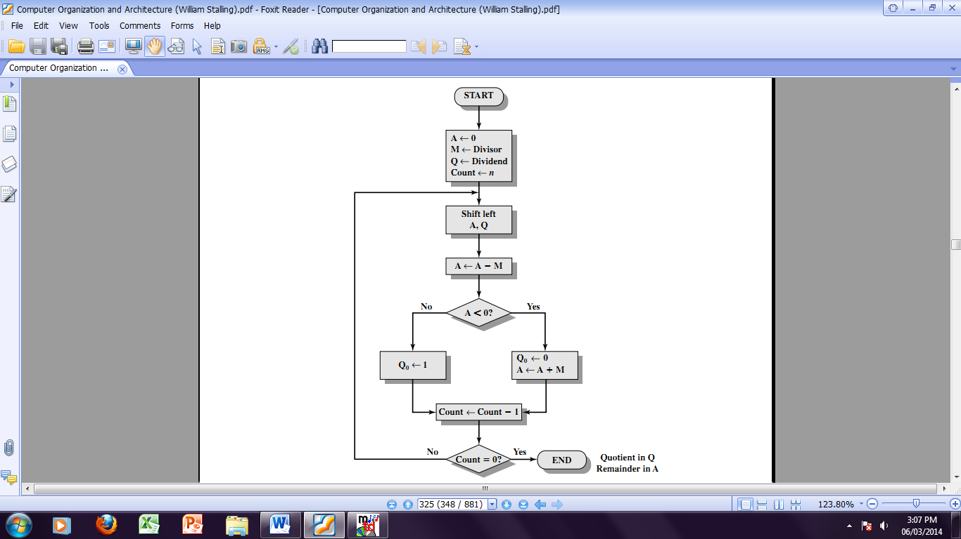
Các phép tính trên số nguyên (tt)
Phép chia: Đối với số nguyên dương, phép chia được thực hiện theo giải thuật sau với thương số chứa trong Q và số dư chứa trong A.

Slide 30
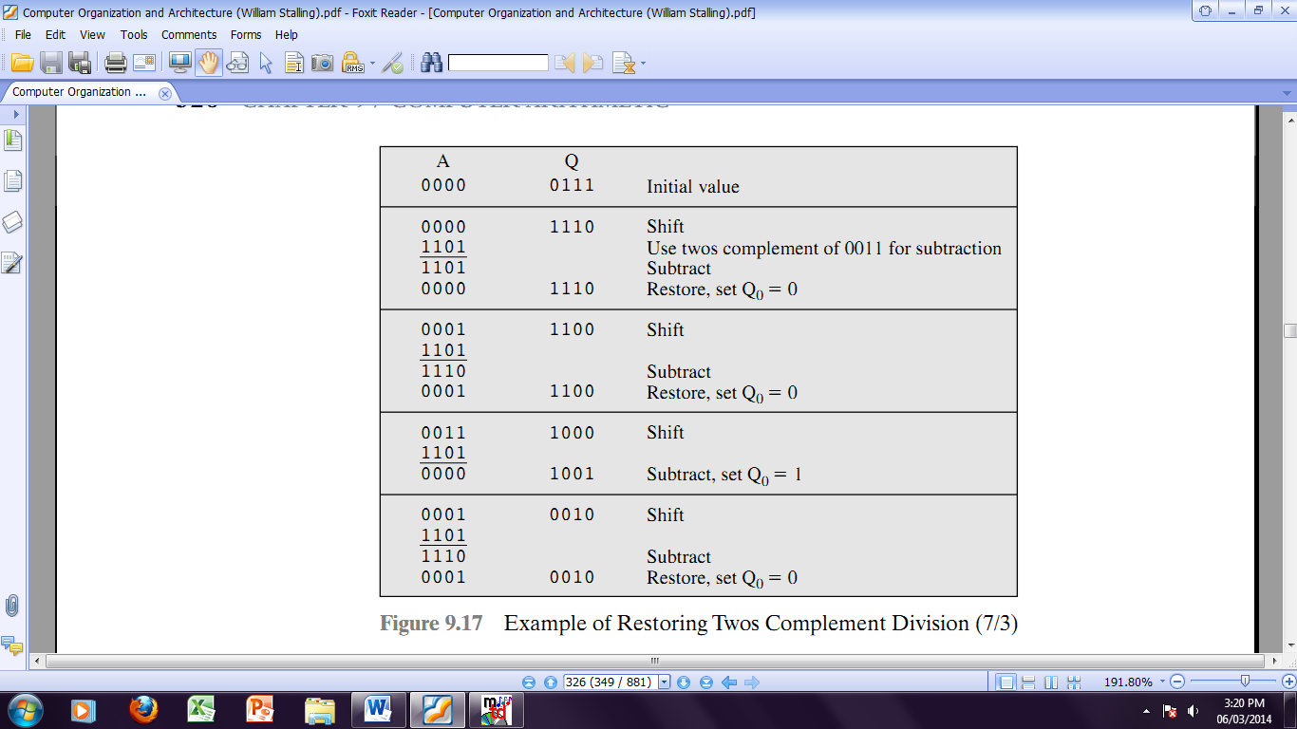
Các phép tính trên số nguyên (tt)
Phép chia: ví dụ phép chia hai số dương (7/3) bằng giải thuật này như sau:

Slide 31
Các phép tính trên số nguyên (tt)
Phép chia: Một cách tổng quát (phép chia số có dấu) ta có công thức thể hiện quan hệ giữa số bị chia (D), số chia (V), thương số (Q) và số dư (R):
Xem ví dụ phép chia có dấu trong các trường hợp sau:
Như vậy, giá trị tuyệt đối của Q và R không phụ thuộc vào dấu của D và V nhưng dấu của Q và R có thể xác định như sau:
dấu (R) = dấu (D)
dấu (Q) = dấu (D) × dấu (V)
Như vậy để thực hiện phép chia với số nguyên có dấu, trước tiên ta chuyển tất cả (số chia và số bị chia) về số dương tương ứng. Sau đó thực hiện phép chia các số không dấu theo giải thuật trên. Cuối cùng dựa vào quy tắc xét dấu để lấy kết quả đúng.

Slide 32
Biểu diễn số với dấu chấm động
Để thuận tiện trong việc lưu trữ và so sánh giữa các số, số nhị phân sẽ được chuẩn hóa về dạng sau:
Với b là số nhị phân (0 hoặc 1) và E là phần mũ. Như vậy để lưu trữ số với dấu chấm động ta cần lưu ba thành phần sau:
Phần dấu (dương hoặc âm)
Phần định trị
Phần mũ

Slide 33
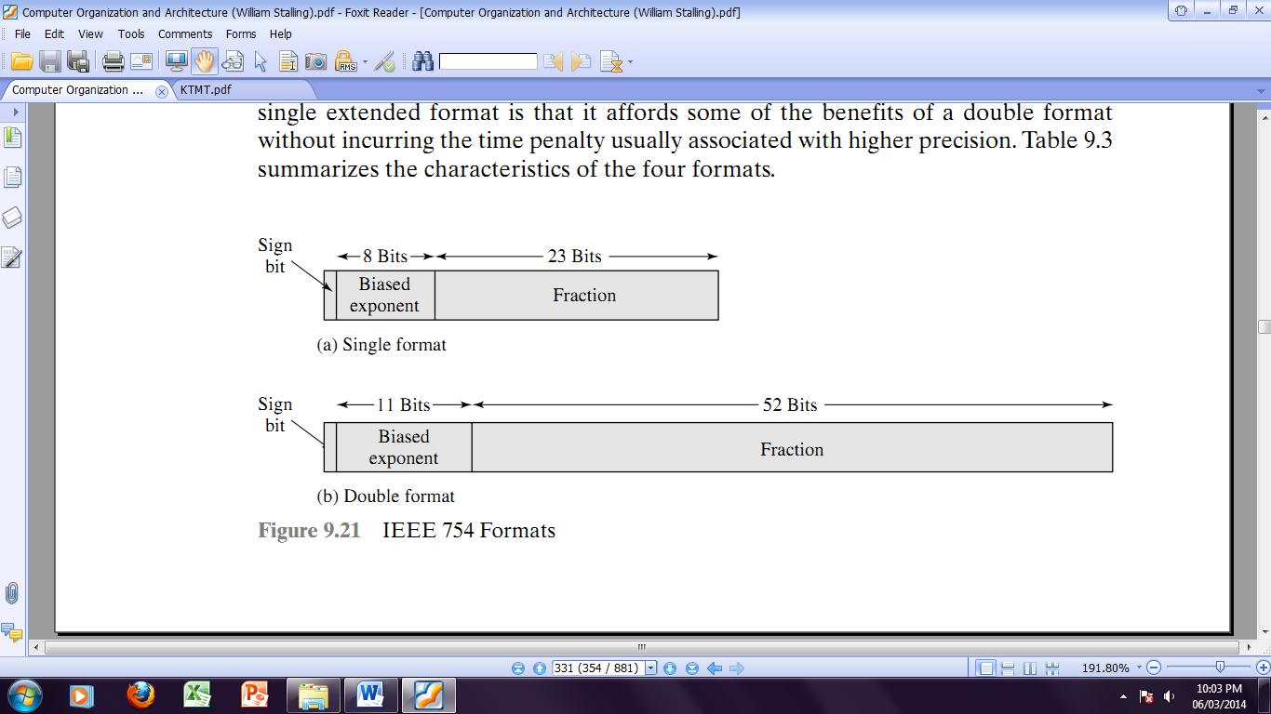
Biểu diễn số với dấu chấm động (tt)
Độ chính xác đơn 32 bit được xác định như sau:
Trong đó:
Bit dấu (1 bit) bằng 0 biểu diễn số dương, bằng 1 biểu diễn số âm
8 bit tiếp theo biểu diễn phần mũ với giá trị của trường này bằng
23 bit còn lại thể hiện phần định trị

Slide 34

Biểu diễn số với dấu chấm động (tt)
Độ chính xác kép 64 bit được xác định như sau:
Trong đó:
Bit dấu (1 bit) bằng 0 biểu diễn số dương, bằng 1 biểu diễn số âm
11 bit tiếp theo biểu diễn phần mũ với giá trị của trường này bằng
52 bit còn lại thể hiện phần định trị

Slide 35
Biểu diễn số với dấu chấm động (tt)
Ví dụ: hãy biểu diễn 18.625 dưới dạng chuẩn IEEE 754 chính xác đơn?
Bước 1: chuyển 18.625 sang số nhị phân là 10010.101
Bước 2: chuẩn hóa thành 1.0010101 x 2⁴
Bước 3: xác định giá trị 11 bit phần mũ bằng: 127 + 4 = 131 (10000011) và điền giá trị tương ứng từng thành phần
0 10000011 0010101000000000…0
bit dấu
phần mũ
phần định trị

